Slide 1
Master 1 Géotechnique------Cours Risques géologiques-------Dr. Djenba Samir
Chapitre III. Suite
Séismes et Aléa sismiques

Slide 2
Rappels
Master 1 Géotechnique------Cours Risques géologiques-------Dr. Djenba Samir
Sismologie

Slide 3
Rappels
Master 1 Géotechnique------Cours Risques géologiques-------Dr. Djenba Samir
Qu'est ce qu'un séisme ?
Un séisme est un mouvement du sol causé par l'arrivée d'ondes élastiques issues d'une même source (foyer du séisme).

Slide 4
Sismicité mondiale
Master 1 Géotechnique------Cours Risques géologiques-------Dr. Djenba Samir

Slide 5
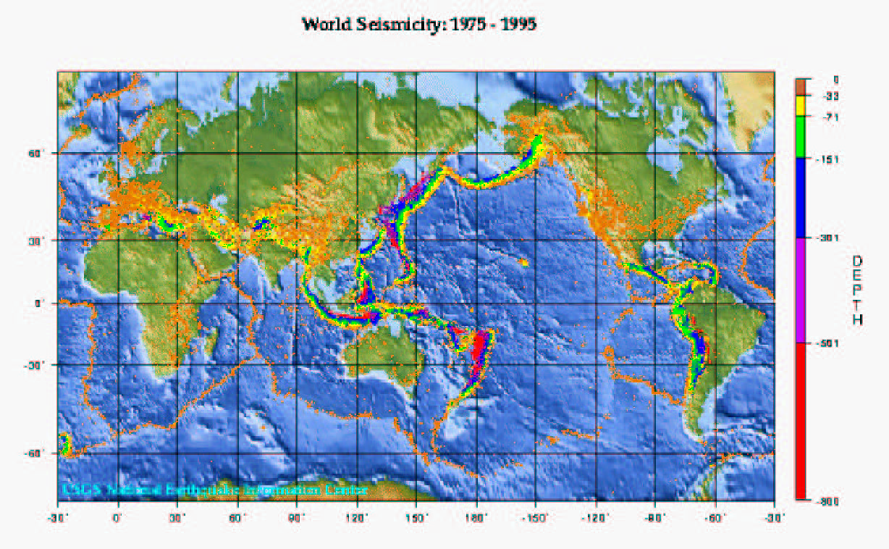
Sismicité mondiale
Master 1 Géotechnique------Cours Risques géologiques-------Dr. Djenba Samir
Zone subduction =90 % énergie libérée par les Séismes
Failles transformante (coulissante) = 5%
Ride + domaine intra plaque = 5%
~ 2 millions de séismes par an
80 % des séismes sont superficiels < 60 km

Slide 6
Faille-cycle sismique 1
Master 1 Géotechnique------Cours Risques géologiques-------Dr. Djenba Samir

Slide 7
Faille-cycle sismique 1
Master 1 Géotechnique------Cours Risques géologiques-------Dr. Djenba Samir

Slide 8
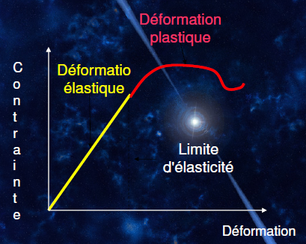
Faille-cycle sismique 2
Master 1 Géotechnique------Cours Risques géologiques-------Dr. Djenba Samir
Elasticité – Plasticité – Rupture

Slide 9
Le cycle sismique 2
Master 1 Géotechnique------Cours Risques géologiques-------Dr. Djenba Samir
Provient de la rupture de la roche sur une faille préxistante (le plus souvent) ou création d'une nouvelle faille.
La roche accumule de l'énergie pendant des dizaines d'années voir des millions d'années sous l'effet de contrainte tectonique.
Contrainte => Déformation => Rupture du milieu

Slide 10
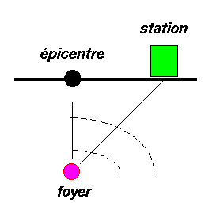
Séismes- composantes
Master 1 Géotechnique------Cours Risques géologiques-------Dr. Djenba Samir
Le FOYER (ou Hypocentre) est le point sur la faille où s'initie le séisme.
L‘EPICENTRE est
la projection
sur la surface du sol de l'hypocentre.

Slide 11
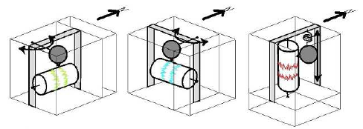
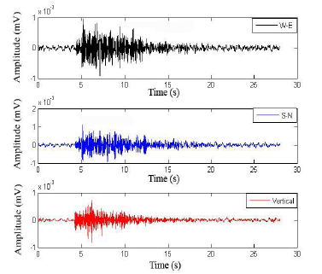
Exemple d'enregistrement de séisme
Master 1 Géotechnique------Cours Risques géologiques-------Dr. Djenba Samir

Slide 12
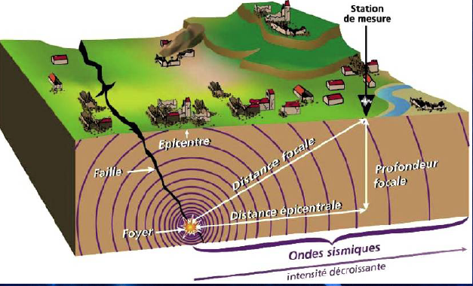
Exemple d'enregistrement de séisme
Master 1 Géotechnique------Cours Risques géologiques-------Dr. Djenba Samir

Slide 13
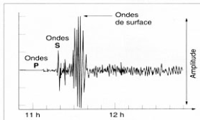
Propagation
Master 1 Géotechnique------Cours Risques géologiques-------Dr. Djenba Samir
Les ondes P (6 km.s-1 en surface)

Slide 14
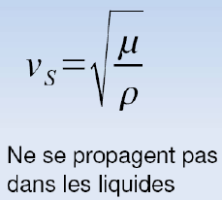
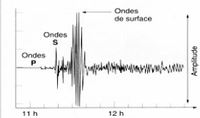
Propagation
Master 1 Géotechnique------Cours Risques géologiques-------Dr. Djenba Samir
Les ondes S (4 km.s-1)

Slide 15
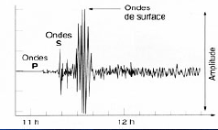
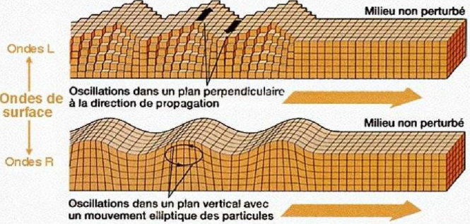
Propagation
Master 1 Géotechnique------Cours Risques géologiques-------Dr. Djenba Samir
Les ondes de surface

Slide 16
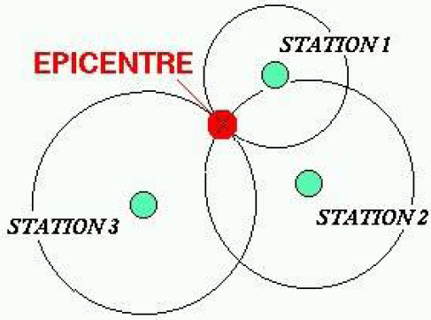
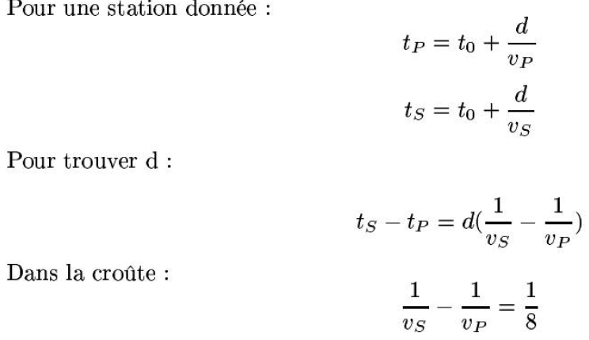
Comment localiser un séisme
Master 1 Géotechnique------Cours Risques géologiques-------Dr. Djenba Samir

Slide 17
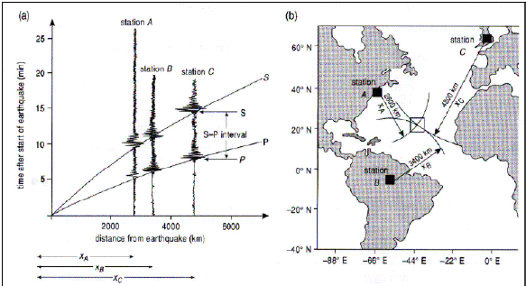
exemple
Master 1 Géotechnique------Cours Risques géologiques-------Dr. Djenba Samir

Slide 18
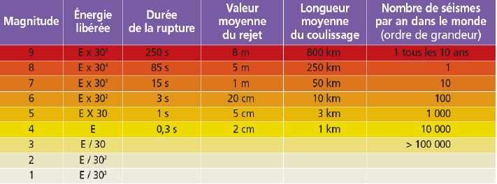
Caractériser la source du séisme
Master 1 Géotechnique------Cours Risques géologiques-------Dr. Djenba Samir
Magnitude – Intensité – Mécanisme au foyer

Slide 19
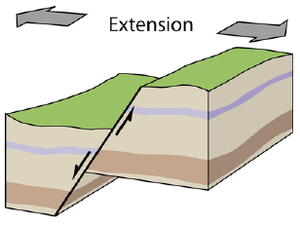
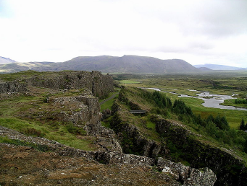
la Tectonique et les séismes : le mécanismes au foyer
Master 1 Géotechnique------Cours Risques géologiques-------Dr. Djenba Samir

Slide 20
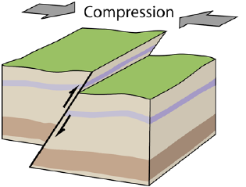
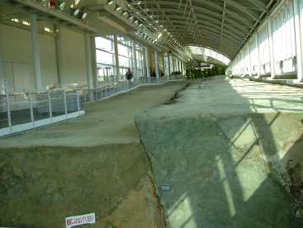
la Tectonique et les séismes : le mécanismes au foyer
Master 1 Géotechnique------Cours Risques géologiques-------Dr. Djenba Samir

Slide 21
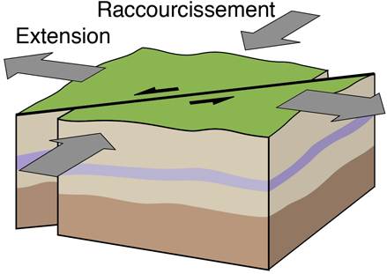
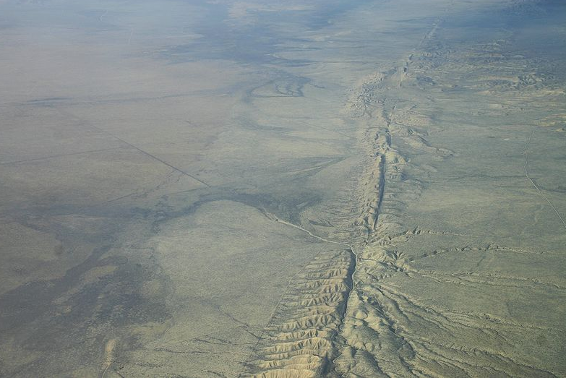
la Tectonique et les séismes : le mécanismes au foyer
Master 1 Géotechnique------Cours Risques géologiques-------Dr. Djenba Samir
Faille décrochante

Slide 22
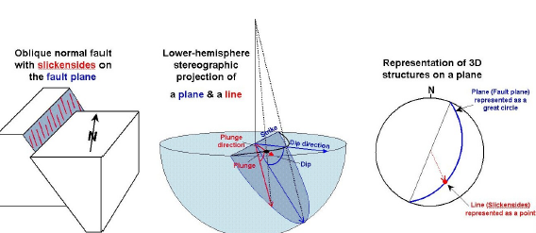
projection stéréographique
Master 1 Géotechnique------Cours Risques géologiques-------Dr. Djenba Samir

Slide 23
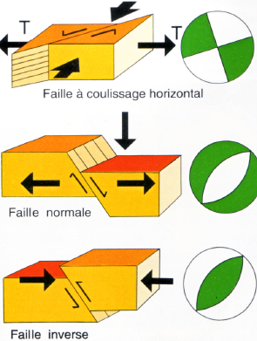
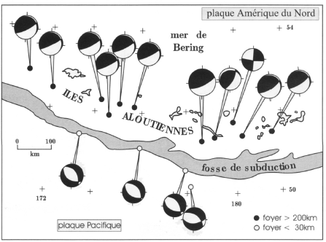
projection stéréographique
Master 1 Géotechnique------Cours Risques géologiques-------Dr. Djenba Samir

Slide 24
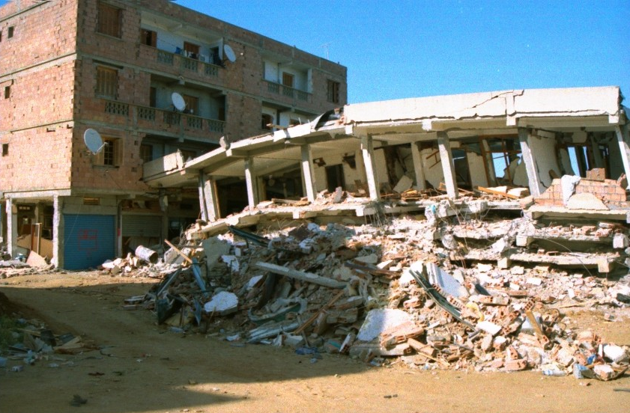
Risque Sismique
Master 1 Géotechnique------Cours Risques géologiques-------Dr. Djenba Samir
● Risque = vulnérabilité * aléas

Slide 25
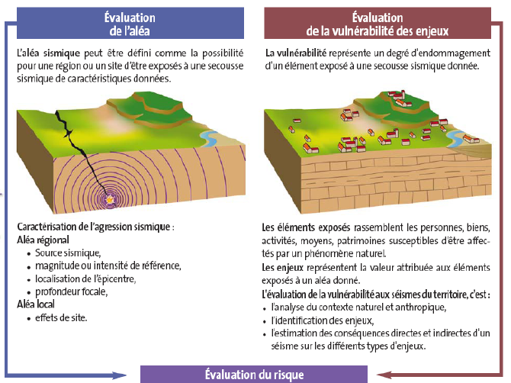
Risque Sismique
Master 1 Géotechnique------Cours Risques géologiques-------Dr. Djenba Samir

Slide 26
Risque Sismique
Master 1 Géotechnique------Cours Risques géologiques-------Dr. Djenba Samir
En clair :
Les mouvements du sol du à un séisme (aléa)
dépendent de
– 1) La magnitude du séisme
– 2) sa position (près, loin)
– 3) des effets de sites locaux
● Le risque dépend de l'aléa et de la population.

Slide 27
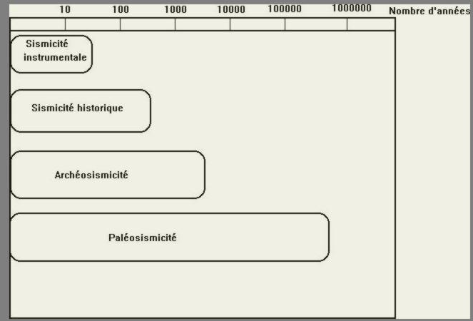
Risque Sismique
Master 1 Géotechnique------Cours Risques géologiques-------Dr. Djenba Samir
Comment évaluer l'aléa sismique ?

Slide 28
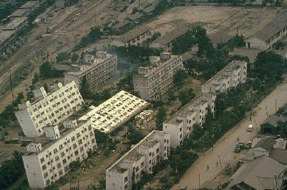
Effet de site
Master 1 Géotechnique------Cours Risques géologiques-------Dr. Djenba Samir
- Liquéfaction,
Glissements de terrain,
Tassement,
- Tsunami

Slide 29
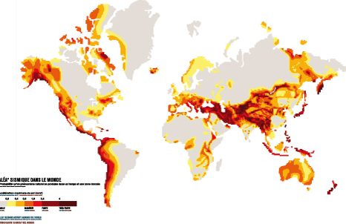
Aléa sismique dans le monde
Master 1 Géotechnique------Cours Risques géologiques-------Dr. Djenba Samir

Slide 30
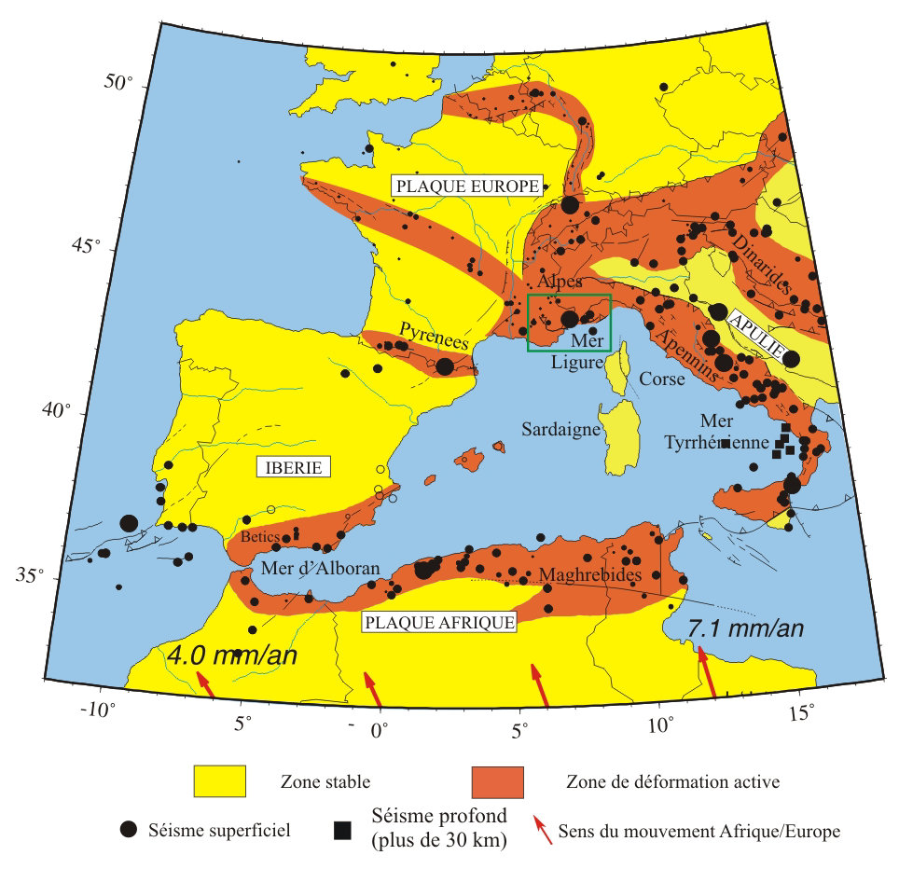
Aléa sismique dans le monde
Master 1 Géotechnique------Cours Risques géologiques-------Dr. Djenba Samir

Slide 31
Fin
Master 1 Géotechnique------Cours Risques géologiques-------Dr. Djenba Samir

